Slide 1


Кыргыз Республикасынын Улуттук статистика комитети
2025 – жылдын башына карата мал жана үй канаттууларын бир жолку эсепке алуунун жыйынтыгы
Улутстаткомдун Пресс-Конференциясы,
10.02.2025-ж.
Гульзейнеп Мурсабекова
Айыл чарба статистикасы бөлүмүнүн башчысы
Кыргыз Республикасынын Улуттук статистика комитети

Slide 2

Кыргыз Республикасынын Министрлер Кабинетинин 2023-жылдын 25-октябрындагы №572 токтому менен бекитилген Кыргыз Республикасынын 2024-ж. карата Статистикалык Программасын аткаруунун алкагында
КР СРАЧжКИӨЖМ жана Улутстаткомдун биргелешкен буйругу менен «Кыргыз Республикасынын аймагында 2024-жылдын аягына карата малдын жана үй канаттууларын бир жолку эсепке алуу иш-чаралардын Планы» бекитилген
Бул ишти жетектегендер
КР СРАЧжКИӨЖМ
КР Улутстаткому
Жергиликтүү өз алдынча башкаруу органдары
(айыл өкмөтү жана шаарлардын
мэриялары)
2024-ж. 10-декабрдан 25-декабрга чейинки мезгилде малдын жана үй канаттууларынын бир жолку эсепке алууну жүргүзүштү
Кыргыз Республикасынын Улуттук статистика комитети

Slide 3

2024-жылдын башталышына карата малдын жана үй канаттууларынын санагы кандайча өттү
КР Улутстаткомунун 24.07.2020-ж. №6 токтому менен бекитилген методологиялык көрсөтмөгө ылайык
Калктуу пунктардын
аймагындагы
бардык категориядагы
чарбалардагы мал жана үй
канаттуулары эсепке алынат
Эсепти жүргүзүүнү даярдоо жана
өткөрүүгө жооптуу кызматкерлердин,
ошондой эле жер-жерлерде санакка
тартылуучу санакчылардын
тизмесин түзүү жана бекитүү
Өзүнчө жайгашкан
объектилерде мал жана үй
канаттуулары да эсепке алынат
(кыштоолор, кашарлар,
фермалар)
Мал жана үй канаттууларынын саны
боюнча маалыматтар атайын формадагы
бланктарга текши кыдырып
сурамжылоонун негизинде толтурулат
Кыргыз Республикасынын Улуттук статистика комитети

Slide 4


Мал жана үй канаттуулардын санагынын материалдары OFF-LINE режиминде киргизилип жана иштетилип келет
Респондент
Улутстаткомдун
ИМБ Сервери
<Exсel> шаблонунда толтуруу
Интернет
Маалымат киргизүү
МБ
Арифметикалык жана логикалык текшерүүлөрдү аткаруу
ON-LINE жана OF-FLINE режимдеринде
киргизүү
Кыргыз Республикасынын Улуттук статистика комитети

Slide 5






Жүргүзүлгөн эсепке алуунун жыйынтыгы боюнча малдын жана үй канаттууларынын башы
(бардык категориядагы чарбаларда, 2025 – жылдын башына карата, миң баш)
 | 2023 | 2024 | 2024 2023 карата
 |  |  | + , - | в %
Ири м³й³зд³³ мал - бардыгы | 1 802,3 | 1 828,8 | 26,5 | 101,5
Уйлар | 902,2 | 918,5 | 16,3 | 101,8
Кой жана эчкилер | 6 216,1 | 6 280,3 | 64,2 | 101,0
Чочколор | 29,7 | 26,6 | -3,0 | 89,8
Жылкылар | 542,5 | 553,5 | 11,0 | 102,0
Үй канаттуулары - бардыгы | 6 989,0 | 7 731,1 | 742,2 | 110,6
.
Кыргыз Республикасынын Улуттук статистика комитети

Slide 6
Мал жана үй канаттууларынын аймактар боюнча бөлүнүшү (2025-ж. башталышына карата, чарбалардын бардык түрлөрүндө, миң баш)
 | Ири мүйүздүү малдар |  | Уйлар |  | Койлор жана эчкилер |  | Жылкылар |  | Үй канаттуулары
 | баш | % | баш | % | баш | % | баш | % | баш | %
Кыргыз Республикасы | 1 828,8 | 100 | 918,5 | 100 | 6 280,3 | 100 | 553,5 | 100 | 7 731,1 | 100
Баткен облусу | 147,5 | 8,0 | 72,8 | 7,9 | 418,9 | 6,6 | 7,0 | 1,3 | 451,9 | 5,8
Жалал-Абад облусу | 381,7 | 20,9 | 206,0 | 22,4 | 1 409,4 | 22,5 | 91,7 | 16,6 | 1 273,3 | 16,5
Ысык-Көл облусу | 284,3 | 15,6 | 147,2 | 16,0 | 937,6 | 14,9 | 98,2 | 17,7 | 710,0 | 9,2
Нарын облусу | 215,6 | 11,8 | 98,9 | 10,8 | 1 136,1 | 18,1 | 146,6 | 26,5 | 218,2 | 2,8
Ош облусу | 401,6 | 22,0 | 201,3 | 21,9 | 1 085,5 | 17,3 | 99,4 | 18,0 | 1 138,8 | 14,7
Талас облусу | 69,9 | 3,8 | 34,1 | 3,7 | 570,7 | 9,1 | 28,9 | 5,2 | 262,8 | 3,4
Чуй облусу | 309,3 | 16,9 | 149,4 | 16,3 | 676,7 | 10,8 | 78,9 | 14,3 | 3 130,9 | 40,5
Бишкек ш. | 5,3 | 0,3 | 2,6 | 0,3 | 13,1 | 0,2 | 1,2 | 0,2 | 331,2 | 4,3
Ош ш. | 12,9 | 0,7 | 6,1 | 0,7 | 32,4 | 0,5 | 1,4 | 0,2 | 210,9 | 2,7
Өзгөчө эсеп | 0,6 | 0,0 | 0,1 | 0,0 | 0,1 | 0,0 | 0,1 | 0,0 | 3,3 | 0,0
Кыргыз Республикасынын Улуттук статистика комитети

Slide 7
Бардык категориялардагы ири мүйүздүү малдардын башынын өсүү темпи, жылдын аягына карата (өткөн жылдын тийиштүү мезгилине карата, % менен )
Кыргыз Республикасы боюнча ири мүйүздүү малдардын башынын өсүү темпи– 101,5%
Национальный статистический комитет Кыргызской Республики

Slide 8
Бардык категориялардагы кой жана эчкилердин башы, жылдын аягына карата
(өткөн жылдын тийиштүү мезгилине карата, % менен )
Кыргыз Республикасы боюнча кой жана эчкилердин башынын өсүү темпи– 101,0%
Национальный статистический комитет Кыргызской Республики

Slide 9
Бардык категориялардагы жылкылардын башы, жылдын аягына карата
(өткөн жылдын тийиштүү мезгилине карата, % менен )
Кыргыз Республикасы боюнча ири жылкылардын башынын өсүү темпи– 102,0%
Национальный статистический комитет Кыргызской Республики

Slide 10
Бардык категориялардагы үй канаттууларынын башы, жылдын аягына карата
(өткөн жылдын тийиштүү мезгилине карата, % менен )
Кыргыз Республикасы боюнча үй канаттууларынын башынын өсүү темпи– 110,6%
Национальный статистический комитет Кыргызской Республики

Slide 11
Малдын саны, анын ичинен өзүнчө турган 12424 объектилерде бардык категориядагы чарбаларда, 2025-жылдын башталышына карата, )
Жалпы саны,
миң баш
же жалпы санына
% менен
анын ичинен өзүнчө турган объектилерде,
миң баш
Ири м³й³зд³³ мал - бардыгы
1 828,8
197,8
10,8%
Кой жана эчкилер
980,9
15,6%
6280,3
Жылкылар
100,7
553,5
18,2%
Чочколор
6,9
26,6
26,0%
Үй канаттуулары
3 054,0
7 731,1
40%
Кыргыз Республикасынын Улуттук статистика комитети

Slide 12
Жыйынтыктоо 2025-жылдын башталышына айыл аймактарынын деңгээлинде мал жана үй канаттууларынын санагынын жыйынтыгы:
1. Республикадагы айыл чарба жандыктарынын санынын өсүшүн билдирет
2. Мал чарбачылыгынын продукциясынын өндүрүшүн эсептөөдө мал жана үй канаттууларынын саны маалыматтык база болуп эсептелинет
эт
сүт
жүн
жумуртка
Айыл чарба продукциясынын жалпы дүң өндүрүшүнүн көлөмүндө мал чарбачылыгы 49 пайызды түзөт
Кыргыз Республикасынын Улуттук статистика комитети

Slide 13
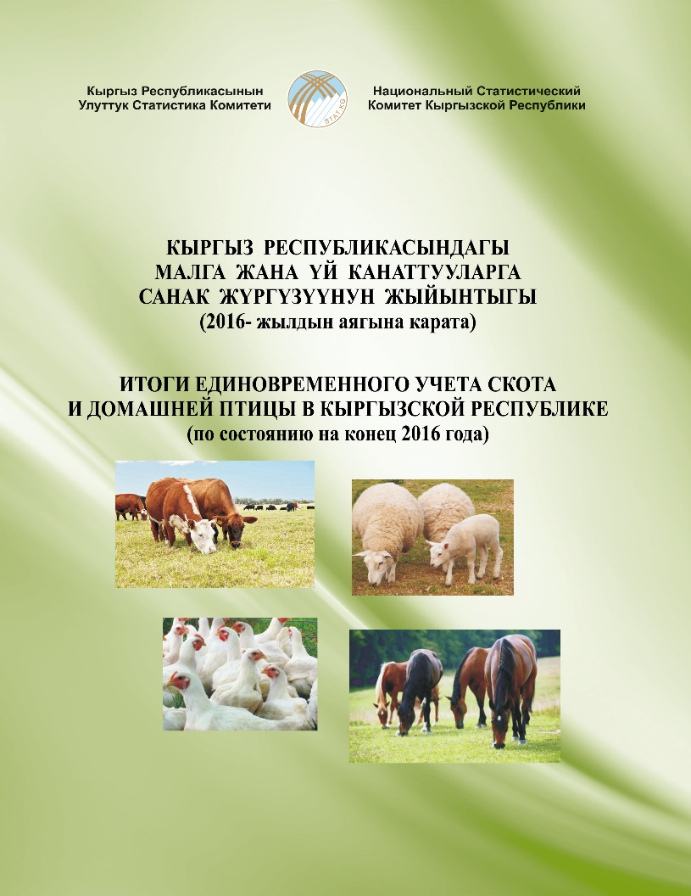
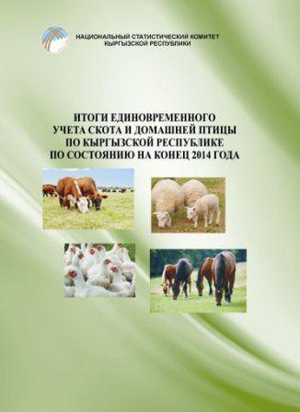
Кыргыз Республикасынын Улуттук статистика комитети
Кош келиңиздер Stat.gov. kg
Кыргыз Республикасынын Улуттук статистика комитети

